Slide 1
خانه علوی

Slide 2
مالکیت بنا
اين خانه توسط خانواده صرافلار که از توانگران تبريزبوده اند درمحل به همان نام ساخته شده است . بعد از اين
خانواده،خانواده نجاتی و خانواده اکرامی دراين بنا سکونت داشته اند .آخرين خانواده ساکن دراين بنا خانواده علوی بوده اند که درحال حاضر بنا به همين نام خوانده ميشود . بعداز اين چهارخانواده استانداری آذربايجان شرقی اقدامبه خريداری بنانموده است.

Slide 3
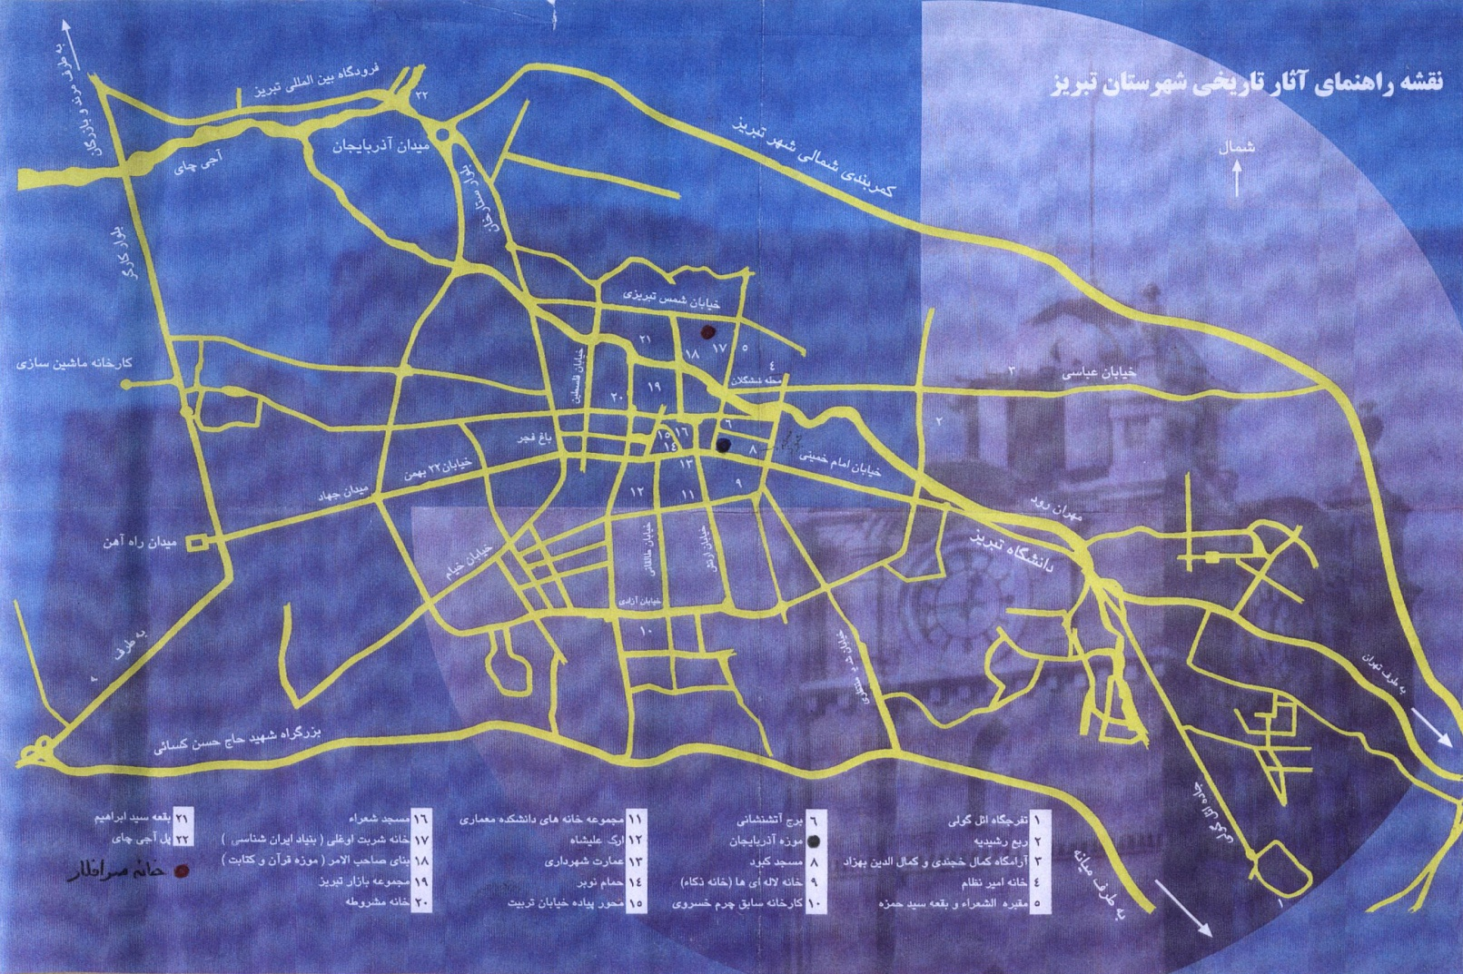
نقشه راهنمای آثار تاریخی شهر تبریز

Slide 4
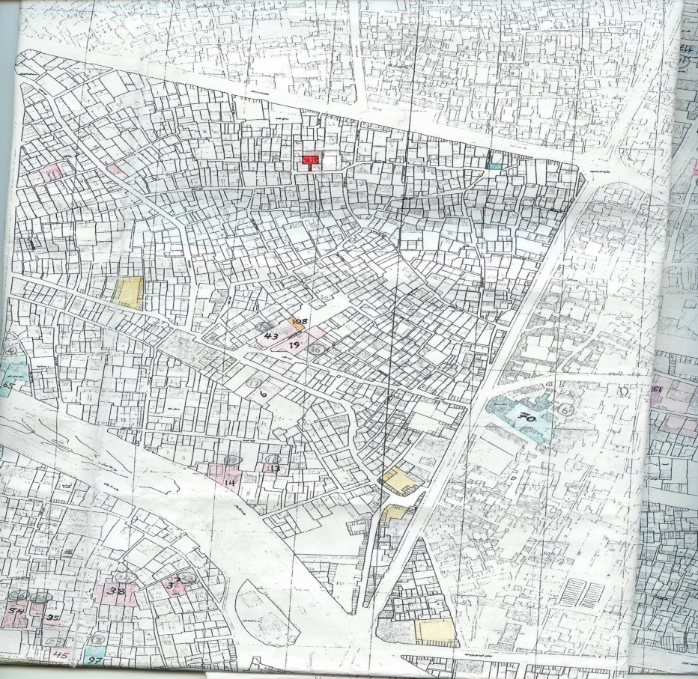
آدرس دقیق
خانه علوی
تبريز . خيابان شمس تبريزی . ايستگاه گرو . کوچه صرافلار . کوچه شهيد نوروزی.
شمس تبریزی
میدان سرباز شهید
چای کنار
خیابان ثقةالااسلام

Slide 5
موقعیت بنا
این خانه در محله ای بنام درب اعلی یا دوچی که یکی از هشت دروازه اصلی شهر تبریز بوده است قرار دارد.
این محله به شتربان (دوچی) نیز معروف است.

Slide 6
ساختار معماری و انتظام فضایی بنا
مجموعه فضایی این خانه در یک مستطیل محاط شده اند که خود دارای یک مستطیل میانی است. اين بخش ميانی ضمن تأثير بر انتظام معماری در انتقال نيرو و سازه بناموثر است.
ساماندهی فضاها فقط خطی است و عناصر ارتباطی طولی مجموعه فضاها را در دو طبقه به يکديگر مرتبط می سازد، اما مهمترين عامل انتظام دهنده این مجموعه تقارن است.وجود تقارن از جمله عواملی است که موجب تعادل استاتیکی در مجموعه می شود.
این خانه یک خانه درون گراست که حیاط شمالی اندرونی و حیاط جنوبی (نمای اصلی)بوده است.حیاط شمالی در گذشته فروخته شده است و در حال حاظر دارای یک حیاط می باشد.
ایوان طولی که به حیاط مشرف می شوداست (که اکنون تنها حیاط باقی مانده است ونمای آن نمای شمالی محسوب شده که نمای اصلی بناست) را از تابش آفتاب مصون می دارد و در ضمن فضایی نیمه باز جهت فعالیتهای مناسب با هوای آزاد فراهم آورده است.
ورود به فضای اتاقها از طریق راهروهای کوچکی صورت می گیرد که این فضاها خود از طریق پله با حیاط در ارتباطند.یکی از این ورودیها در نمای شمالی و دو ورودی دیگر به صورت قرینه در نمای شرقی به چشم می خورد.
اتاقهای شمالی (پنج دری)اتاقهای اصلی و اتاقهای شرقی (اتاقهای دو دری)اتاقهای درجه دو هستند و تناسبات طول و عرض کوچکتری هم دارند.فضاهای ساخته شده در حال حاضر در همین دو جبهه قرار دارند وسرویس بهداشتی که شامل یک دستشویی کوچک میباشد در گوشه حیاط واقع شده است.
فضای ورودی در گذشته عناصری مانند پیشطاق ، هشتی و دالان تشکیل شده بود.این عناصر غالبا به گونه ای طراحی و ساخته میشدند که در مسیرورود به فضای درونی خانه دارای یک یا چند اعوجاج باشد به نحوی که ورود ناگهانی و سریع به فضاهای درونی را ناممکن سازد.
.

Slide 7
پلان طبقه زیر زمین
طبقه زیر زمین به طور متوسط در حدود یک متربالاتر از سطح حیاط قرار می گرفتتا نورگیری و تهویه فضای آن به سادگی صورت بپذیرد و حوض خانه ای در طبقه مذکور ساخته شده است که در ترکیب با فضای مجاور محیط مناسبی برای استراحت زندگی و گذراندن اوقات فراغت به ویژه در گذشته به شمار می آمده است.
تقارن همچون طبقه همکف عامل انتظام دهنده فضاهاست.ورود به طبقه زیر زمین همچون طبقه همکف از دو محور صورت می گیرد با گدراندن چند پله به تراز زیر زمین می رسیم و وارد دو راهرو تقسیم کننده می شویم که فضاها را در عرض توضیع می کند به جز فضای حوض خانه و بقیه فضاها نسبت به طبقه اول کوچکترند که البته این مسئله به دلیل ضخامت دیوارهای زیر زمین جهت حفظ استحکام بناست.
فضای زیر زمین زمستان نشین است که این مسئله منطقی به نظر می رسد چرا که اولا به دلیل قرار گیری در دل خاک از دمای بالاتری برخوردارند ثانیا اینکه کوچک بودن فضاهای زیر زمین امکان گرم ساختن فضا را تسهیل می کند.

Slide 8
پلان زیر زمین
حوض خانه

Slide 9
پلان طبقه همکف
اتاق شاه نشین
اتاق مستطیل شکل کنار شاه نشین
اتاق کنار طنبی
اتاق گوشوار
ایوان
حوض
باغچه

Slide 10
معرفی فضاها
نمای شمالی

Slide 11
برش طولی

Slide 12
برش عرضی

Slide 13
معرفی با تصاویر
ابتدای کوچه صرافلار،ایستگاه گرو،نحوه دسترسی به بنا

Slide 14
ابتدای کوچه نوروزی

Slide 15
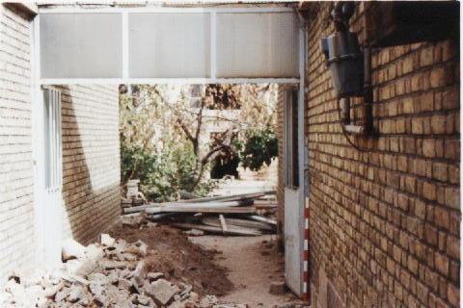
ورودی بنا

Slide 16
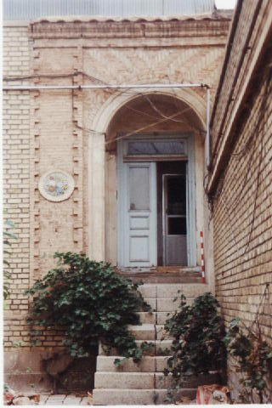
ورودی از سمت جنوب

Slide 17
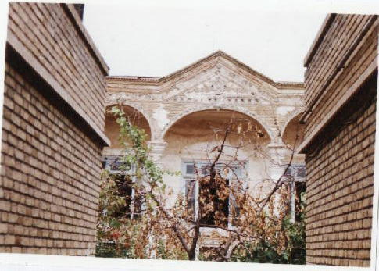
نمای شمالی

Slide 18
ورودی از سمت غرب

Slide 19
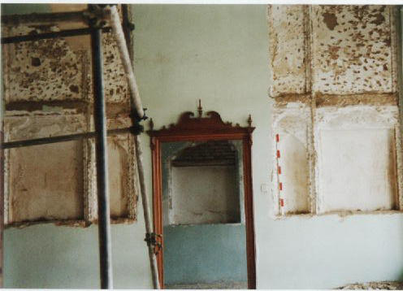
اتاق شاه نشین

Slide 20
اتاق مستطیل شکل کنار اتاق شاه نشین

Slide 21
اتاق کنار طنبی

Slide 22
حوض خانه و کاربندیهای زیبای سقف

Slide 23
نیم دایره و تزئینات گچی

Slide 24
حیاط،حوض،باغچه های کناری

Slide 25
تزئينات
تزئینات به کاررفته وانواع آن:
1-تزئینات گچی در سنتوری وایوان شمالی که به شکل درخت مومی باشد ونیز گچبریهاکه به شکل آجرکاری است.
2-تزئینات گچی گل وبوته
3-تزئینات آجری به خصوص در نمای شرقی که در حال حاضرفقط قسمتی ازآن باقی مانده است.
4-تزئینات گچی بسیارزیبادرسرستونها.

Slide 26
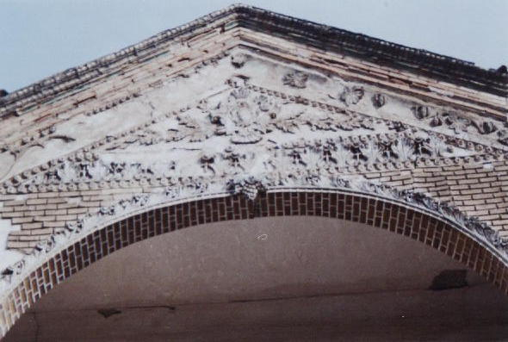
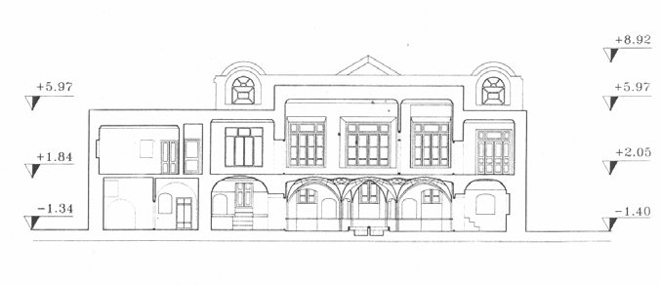
تزئینات سنتوری نمای اصلی

Slide 27
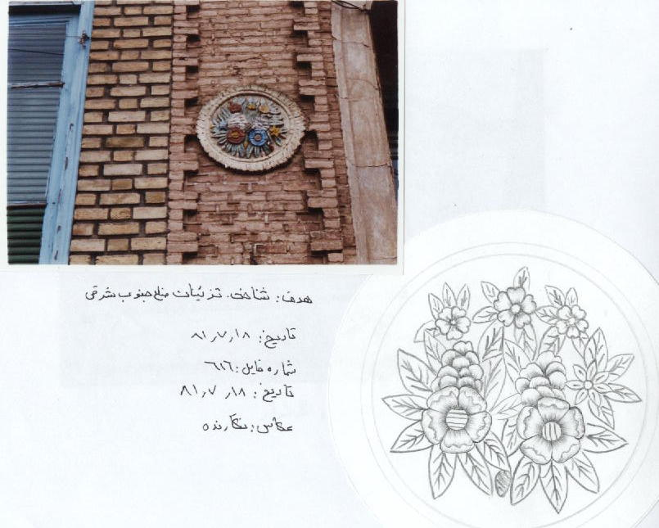
قسمتی از تزئینات نمای شرقی
گل و بوته به کار رفته

Slide 28
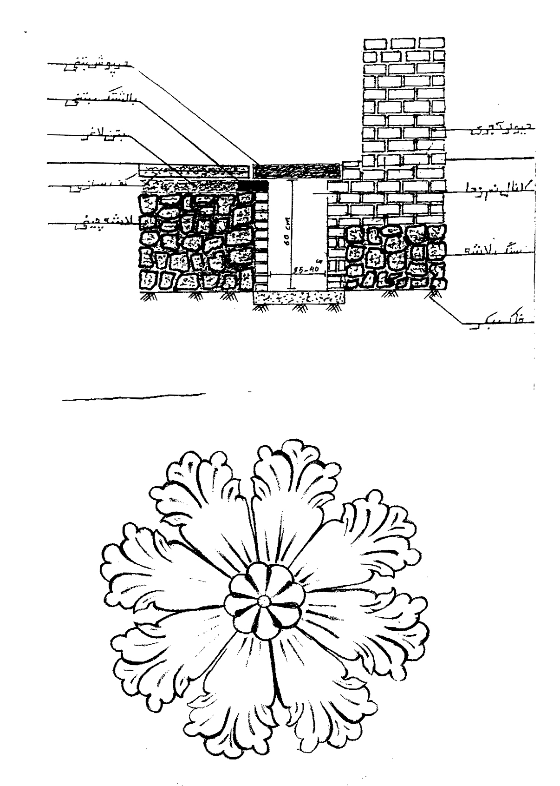
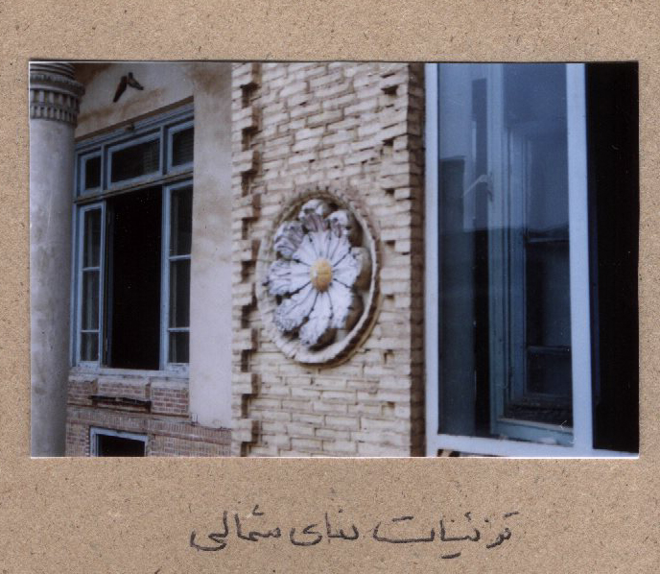
قسمتی از تزئینات نمای شمالی
گل و بوته به کار رفته

Slide 29
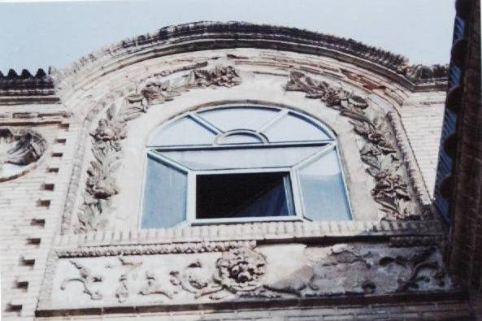
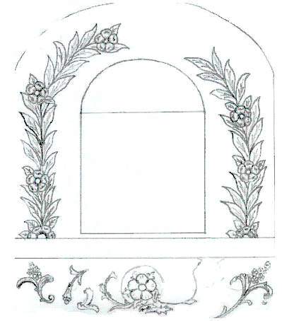
پنجره و تزئینات اتاق گوشوار
گل و بوته باقی مانده

Slide 30
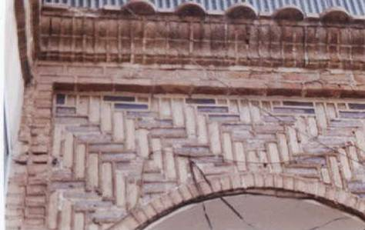
نمای آجری به کار رفته در سر درها
مدول به کار رفته

Slide 31
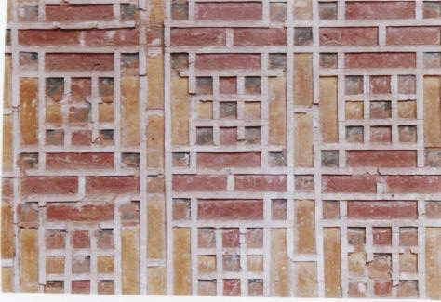
تزئینات آجری به کار رفته در نمای شمالی
مدول به کار رفته

Slide 32
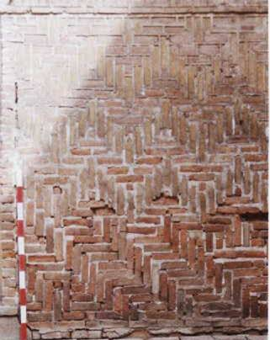
نوعی دیگر ازتزئینات آجری به کار رفته در نمای شمالی
مدول به کار رفته

Slide 33
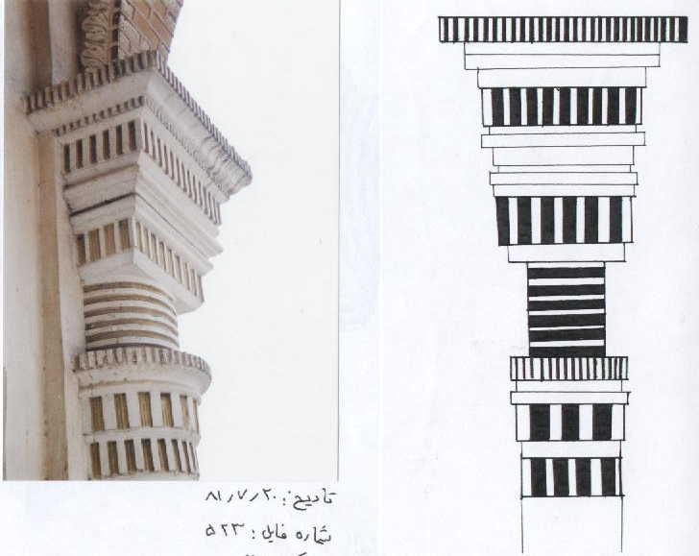
نیم ستون متصل به جرز (نمای شمالی)
جزئیات به کار رفته

Slide 34
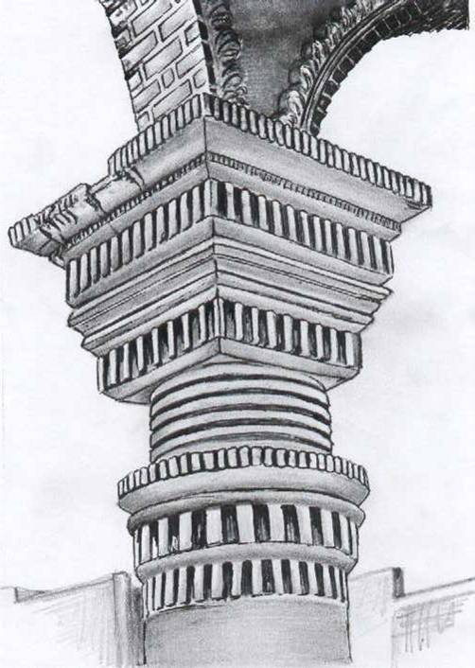
طرحی از ستون نمای شمالی

Slide 35
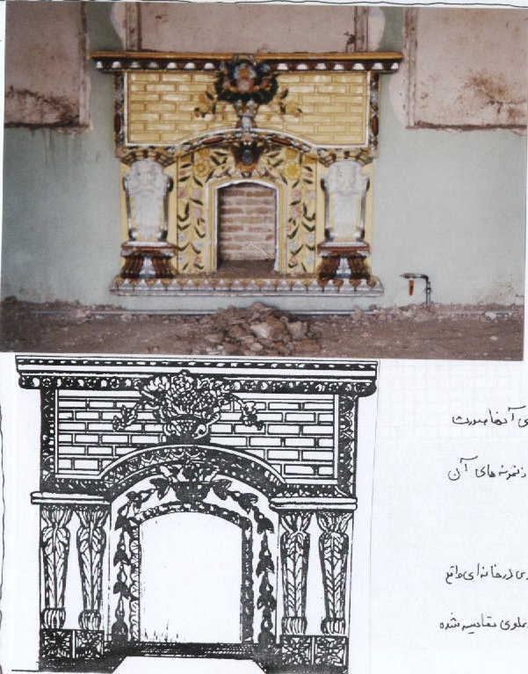
بخاری دیواری به کار رفته در اتاق مستطیل شکل کنار شاه نشین

Slide 36
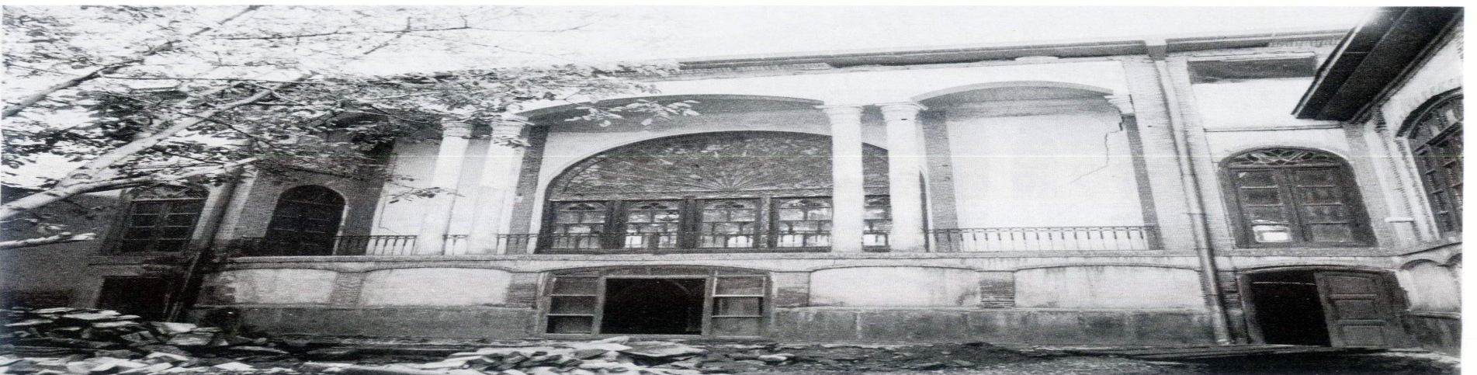
قوس
در خانه علوی از قوس برای نمای ورودیهای ضلع شرقی که نیازی به یک قوس باربر نیست استفاده شده است.قوسهای پیش آمدگیهای ایوان نیز نیم دایره می باشد.قوسهای به کار رفته در ارسی های خانه که اکنون از بین رفته اند به تبعیت از دیگر بناهای هم دوره خود قوسی شکل می باشند که حاکی از مضمون خاصی می باشند.به دلیل اینکه تصاویر مربوطه در قسمتهای معرفی به کمک تصاویر و تزئینات ارائه شده لذا در این قسمت از تکرار مجدد خودداری می گردد.قوسهای به کار رفته در رواقها نیز نیم دایره بوده که در بخش جرزها معرفی می گردد.همانطور که ملاحظه می شود قوسهای به کار رفته در نمای بنا همگی نیم دایره می باشد.
قوسهای به کار رفته در طاقهای خانه علوی از نوع چمله،شاخ بزی کند،بیضی خوابیده،کلیک میباشد.

Slide 37
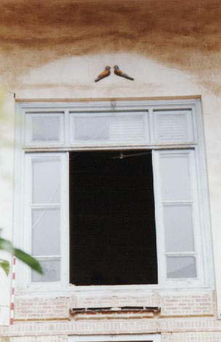
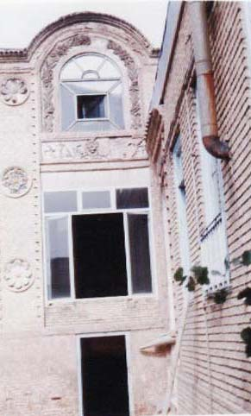
روزنها وبازشوها
در خانه علوی به علت موقعیت پلان باز شوها در محور عرضی قرار گرفته و روزنها در محور طولی قرار دارند.

